Slide 1
第1章 绪论
1.1.1 数字信号
1.1.2 数制及其转换
1.1.3 二十进制代码（BCD代码）
1.1.4 算术运算与逻辑运算
1.1.5 数字电路
1.1.6 本课程的任务与性质

Slide 2
本次课程目标
2进制、8进制、16进制实数转换为10进制。
10进制实数转换为2进制、8进制、16进制。
2进制、8进制、16进制实数之间转换。
何为BCD码、有权BCD码、无权BCD？
十进制实数转换为8421BCD码。

Slide 3
1.1.1 数字信号
数字量：离散变化
模拟量：连续变化
数字信号：表示数字量的信号
模拟信号：表示模拟量的信号
数字电路：处理数字信号的电路
模拟电路：处理模拟信号的电路

Slide 4
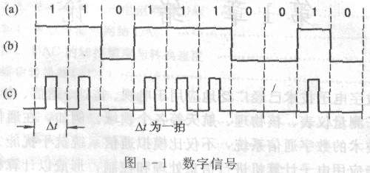
数字信号：传输可靠、易于存储、抗干扰能力强、稳定性好

Slide 5
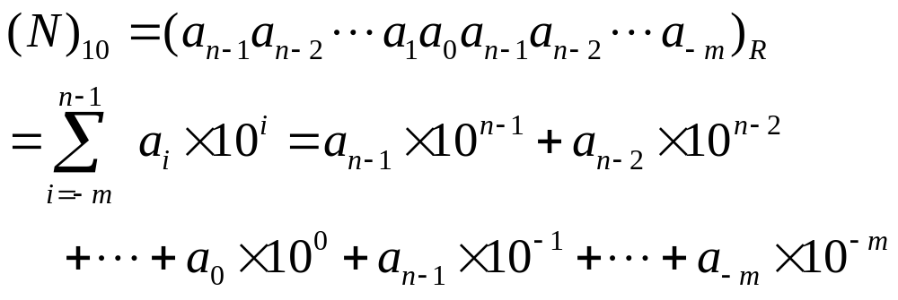
1.1.2 数制及其转换
1.十进制数
a_{i} ：0、1、2、3、4、5、6、7、8、9
低位向其相邻高位“逢十进一，借一为十”
一般用下标10或D表示，如2310，87D等
Notes:
n：整数部分的位数，
m：小数部分的位数
a_{i：}第i位的系数，

Slide 6
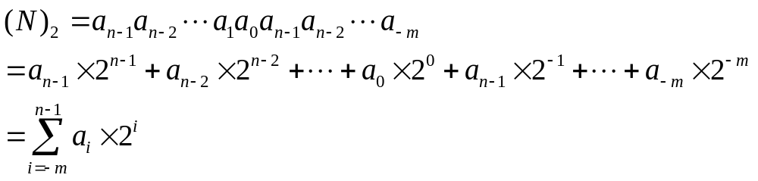
2.二进制数
a_{i} ：0、1
低位向其相邻高位“逢二进一，借一为二”
一般用下标2或B表示，如(1011.01)2，1011.01B等
(1011.01)₂=1×2³+ 0×2²+ 1×2¹+ 1×2⁰+ 0×2⁻¹+ 1×2⁻¹
=8+2+1+0.25=13.25

Slide 7
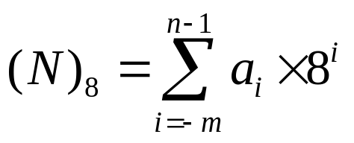
3.八进制和十六进制
八进制
a_{i} ：0、1、2、3、4、5、6、7
低位向其相邻高位“逢八进一，借一为八”
一般用下标8或O表示，如(137.504)8， 137.504 O等
(137.504)₈＝1 ×8²+ 3 ×8¹+ 7 ×8⁰+ 5 ×8⁻¹+ 0 ×8⁻²+ 4 ×8⁻³
＝64+24+7+0.625+0+0.0078125=(95. 632 812 5)₁₀

Slide 8
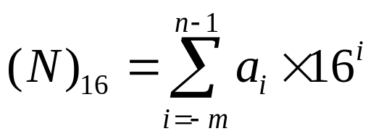
十六进制
a_{i} ：0、1、2、3、4、5、6、7、8、9、A、B、C、D、E、F
低位向其相邻高位“逢16进一，借一为16”
一般用下标16或H表示，如(12AF.B4)16， 12AF.B4 H等
(12AF.B4)₁₆＝1 ×16³+ 2 ×16²+ 10 ×16¹+ 15 ×16⁰+ 11 ×16⁻¹+4 ×16⁻²
＝4096+512+160+15+0.6875+0.015625
＝(4 783.703 125)₁₀

Slide 9
4.不同数制间的转换
(1)R进制数转化为十进制数
(1011.01)₂=1×2³+ 0×2²+ 1×2¹+ 1×2⁰+ 0×2⁻¹+ 1×2⁻¹
=8+2+1+0.25=13.25
(137.504)₈＝1 ×8²+ 3 ×8¹+ 7 ×8⁰+ 5 ×8⁻¹+ 0 ×8⁻²+ 4 ×8⁻³
＝64+24+7+0.625+0+0.0078125=(95. 632 812 5)₁₀
(12AF.B4)₁₆＝1 ×16³+ 2 ×16²+ 10 ×16¹+ 15 ×16⁰+ 11 ×16⁻¹+4 ×16⁻²
＝4096+512+160+15+0.6875+0.015625
＝(4 783.703 125)₁₀
Notes:
日常生活中：习惯十进制数，
计算机等设备中：使用二进制数和十六进制数

Slide 10
（2）十进制数转换为R进制数
整数部分转换
    整数除以R，余数为R进制数的最低位（LSB）
    把前一步的商再除以R，余数为次低位
    重复b步骤，直至商等于0为止，余数为MSB
小数部分转换
    小数乘以R，积的整数为R进制数的十分位
    把前一步的积的小数再乘以R，整数为百分位
    重复b步骤，直至小数等于0或达到精度为止

Slide 11
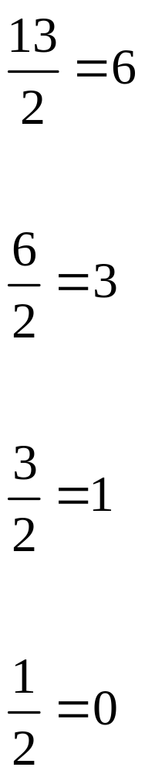
【例1.2】 将13_{D}转换为二进制数。
余数
解：
1
0
1
1
MSB← 1 1 0 1 →LSB
因此，对应的二进制整数为1101_{B}。

Slide 12
【例1.3】 将0.125_{D}转换为二进制小数。
解：转换过程如下:
积的 MSB LSB
整数 ↓ ↓
0.0 0 1
0.125×2=0.25
0
0.25×2=0.50
0
0.50×2=1.00
1
因此，对应的二进制小数为0.001_{B}。

Slide 13
例1-7
(0.39)₁₀=(?)₂，精度0.1%
解:0.1%=1/1000>1/1024,小数点后10位
法(1)
0.39*2=0.78 b₋₁=0
0.78*2=1.56 b₋₂=1
0.56*2=1.12 b₋₃=1
0.12*2=0.24 b₋₄=0
0.24*2=0.48 b₋₅=0
0.48*2=0.96 b₋₆=0
0.96*2=1.92 b₋₇=1
0.92*2=1.84 b₋₈=1
0.84*2=1.68 b₋₉=1
0.68*2=1.36 b₋₁₀=1
(0.39)₁₀=(0.0110 0011 11 )₂
法(2)
0.39*16=6.24 b₋₁=6
0.24*16=3.84 b₋₂=3
0.84*16=13.44 b₋₃=D
(0.39)₁₀=(0.63D)₁₆=(0.0110 0011 1101 )₂

Slide 14
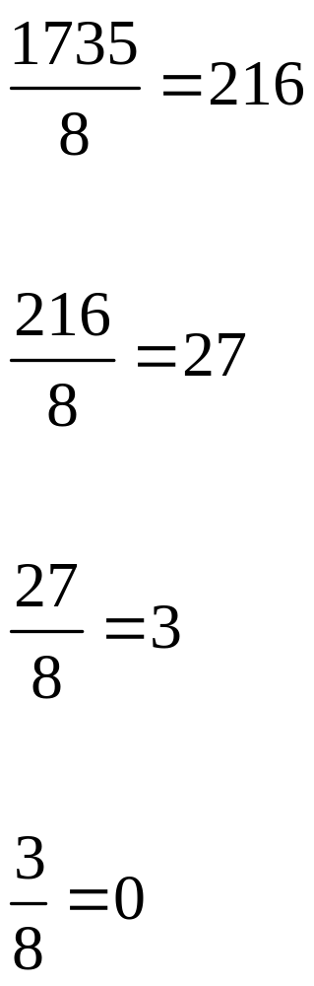
【例1.5】 将1735_{D}转换为八进制数。
余数
解：
7
0
3
3
MSB←3 3 0 7 →LSB
因此，对应的八进制整数为3307_{O}。

Slide 15
【例1.6】 将0.1875_{D}转换为八进制小数。
解：
MSB LSB
0.1 4
0.1875×8=1.50
1
0.50×8=4.00
4
因此，对应的八进制小数为0.14_{O}

Slide 16
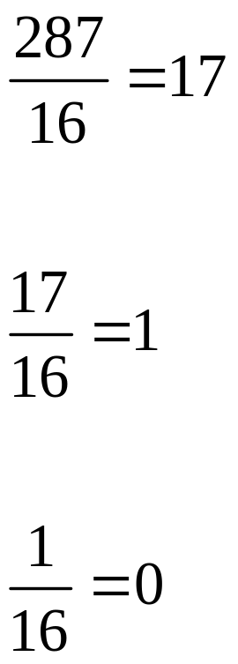
【例1.8】 将287_{D}转换为十六进制数。
余数
解：
F
1
1
MSB← 1 1 F →LSB
因此，对应的十六进制整数为11F_{H}。

Slide 17
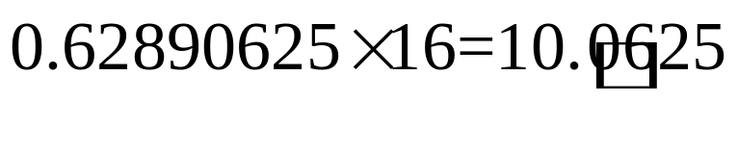
【例1.9】 将0.62890625_{D}转换为十六进制数。
解：
MSB LSB
0.A 1
A
0.0625×16=1.00
1
积的整数
因此，对应的十六进制小数为0.A1_{H}。

Slide 18
（3）基数R为2^{k}各进制之间的互相转换
整数部分自右往左k位一组，
最后剩余不足k位时在左面补0；
小数部分自左往右k位一组，
最后剩余不足k位时在右面补0；
然后将每一组用一位2^{k}进制数代替。
Notes:
K=3,4

Slide 19
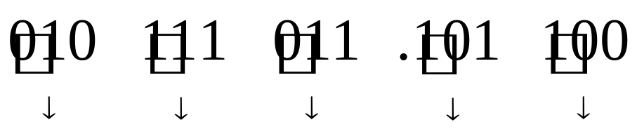
【例1.10】 将二进制数10111011.1011_{B}转换为八进制数。
解：转换过程如下:
二进制数：
八进制数：
2 7 3. 5 4
因此，对应的八进制数为273.54_{O}。

Slide 20
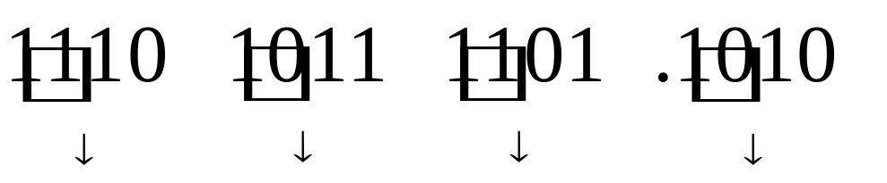
【例1.12】 将二进制数111010111101.101_{B}转换为十六进制数。
解：转换过程如下:
二进制数：
十六进制数：
E B D. A
因此，对应的十六进制数为EBD.A_{H}。

Slide 21
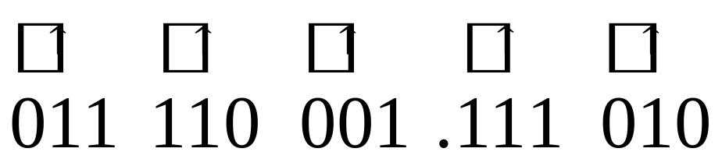
【例1.11】 将八进制数361.72O转换为二进制数。
解:
八进制数：
3 6 1. 7 2
二进制数：
因此，对应的二进制数为11110001.11101_{B}。

Slide 22
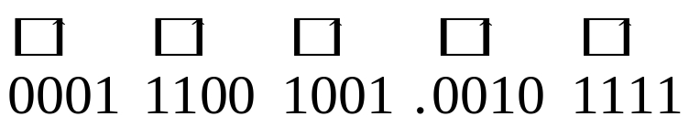
【例1.13】 将十六进制数1C9.2FH转换为二进制数。
解：转换过程如下:
十六进制数： 1 C 9. 2 F
二进制数：
因此，对应的二进制数为111001001.00101111_{B}。

Slide 23
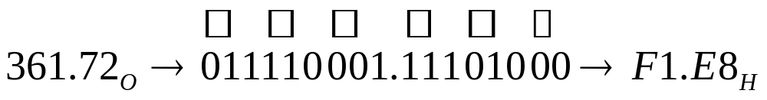
【例1.14】 将八进制数361.72O转换为十六进制数。
解：转换过程如下:
3 ６ １ ７ 2 补足四位
F 1 Ｅ ８
因此，对应的十六进制数为F1.E8_{H}。

Slide 24
1.1.3 二-十进制代码（BCD代码）
在数字系统中，常用0和1的组合来表示不同的数字、符号、动作或事物，这一过程叫做编码，这些组合称为代码（Code)。
代码可以分为：数字型的和字符型，有权的和无权的。
数字型代码：表示数字的大小，
字符型代码：表示不同的符号、动作或事物。
有权代码：数位都定义了相应的位权，
无权代码：数位没有定义相应的位权。
三种常用的代码：8421BCD码，格雷(Gray)码，ASCII码。

Slide 25
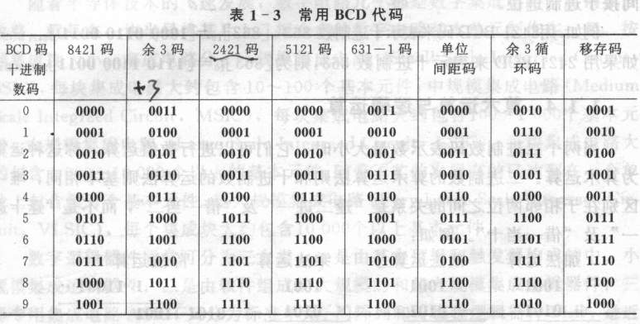

Slide 26
1)8421BCD码
BCD（Binary Coded Decimal）码，即二—十进制代码，用四位二进制代码表示一位十进制数码。8421BCD码是一种最常用的BCD码，它是一种有权码，四位的权值自左至右依次为8、4、2、1。8421BCD码如表1―3所示。
[863.5]=[1000 0110 0011.0101]_{8421BCD}

Slide 27
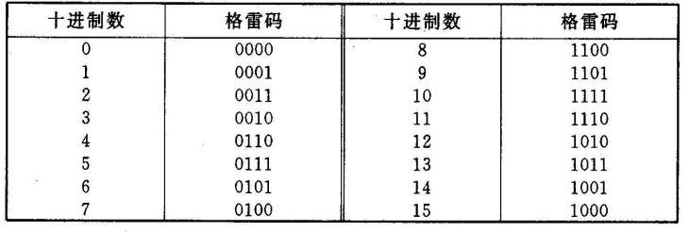
2)单位间距码 (格雷(Gray)码）
无权循环码，相邻的两个码之间只有一位不同。

Slide 28
3)ASCII码
ASCII码，即美国信息交换标准码(American Standard Code for Information Interchange)，是目前国际上广泛采用的一种字符码。ASCII码用七位二进制代码来表示128个不同的字符和符号，如表1―3所示。

Slide 29
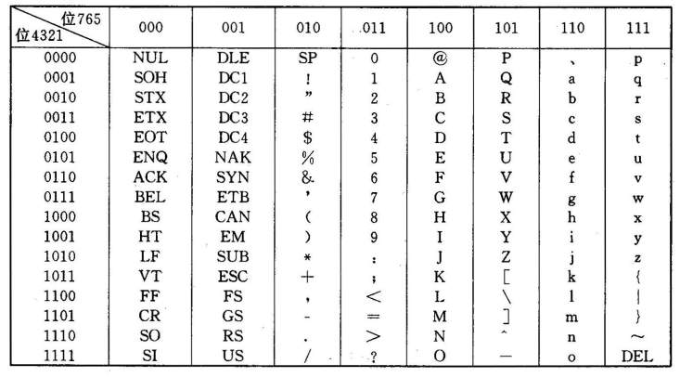
表1―3 美国信息交换标准码（ASCII码）码表

Slide 30
1.1.4算术运算与逻辑运算
两个二进制数表示数量大小时，可以进行数值运算，即为算术运算。
加、减、乘、除。

Slide 31
1.1.5 数字电路
对数字电路进行算术运算和逻辑运算的电路。按集成度分为3类。小（10～100）、中（100～1000） 、大（1000～10000）、超大（1万以上）
数字逻辑器件分为3类：
中小规模（硬件逻辑设计）
大规模、超大规模（软件逻辑设计）
专用集成电路ASIC （软硬件逻辑设计）

Slide 32
课后作业
P10 (P12) 4、6、
Notes:
subtration

